Slide 1
Регистрация на платформе Своё.Фермерство пошаговая инструкция пользователя

Slide 2
Регистрация
Регистрация на платформе Своё.Фермерство осуществляется в 2 этапа:
Регистрация представителя компании – физического лица
Подключение юридического лица или ИП
1
2

Slide 3
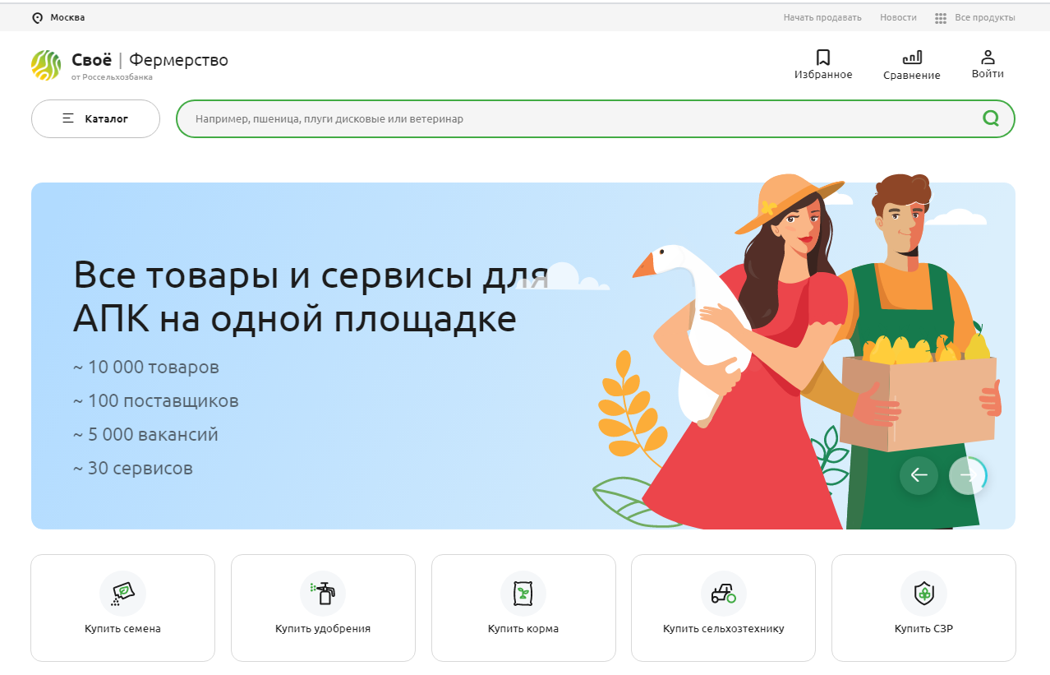
Шаг 1. Регистрация представителя компании – физического лица
Чтобы начать работу с площадкой Своё.Фермерство, воспользуйтесь кнопкой входа, расположенной в правом верхнем углу панели меню.

Slide 4
Шаг 1.2 Форма регистрации
с
В открывшемся окне регистрации введите ваш номер телефона или e-mail, предварительно выбрав вариант «зарегистрироваться» и нажмите «Далее».
с
При повторном посещении сайта авторизация осуществляется тем же способом, значение «войти» будет выбрано по умолчанию и подсвечено зеленым цветом.
Важно! Указывайте действительный телефон или e-mail, на него придет код подтверждения регистрации.

Slide 5
Шаг 1.3. Ввод проверочного кода
с
Введите проверочный код, который пришел на указанный вами телефон или e-mail и нажмите «Далее».

Slide 6
Шаг 1.4 Регистрация представителя компании
Заполните личные данные в открывшемся окне. Обязательно подтвердите ваш e-mail и номер телефона, поставьте галочку в строке согласия на обработку персональных данных. Нажмите «Далее».
с

Slide 7
Шаг 2.1 Регистрация юр. лица или ИП
После заполнения персональных данных вам будет предложено перейти непосредственно к регистрации организации: юридического лица или ИП. Чтобы осуществить регистрацию, нажмите «Далее».
с

Slide 8
Шаг 2.2 Регистрация юр. лица или ИП
с
Выберите организационно-правовую форму.

Slide 9
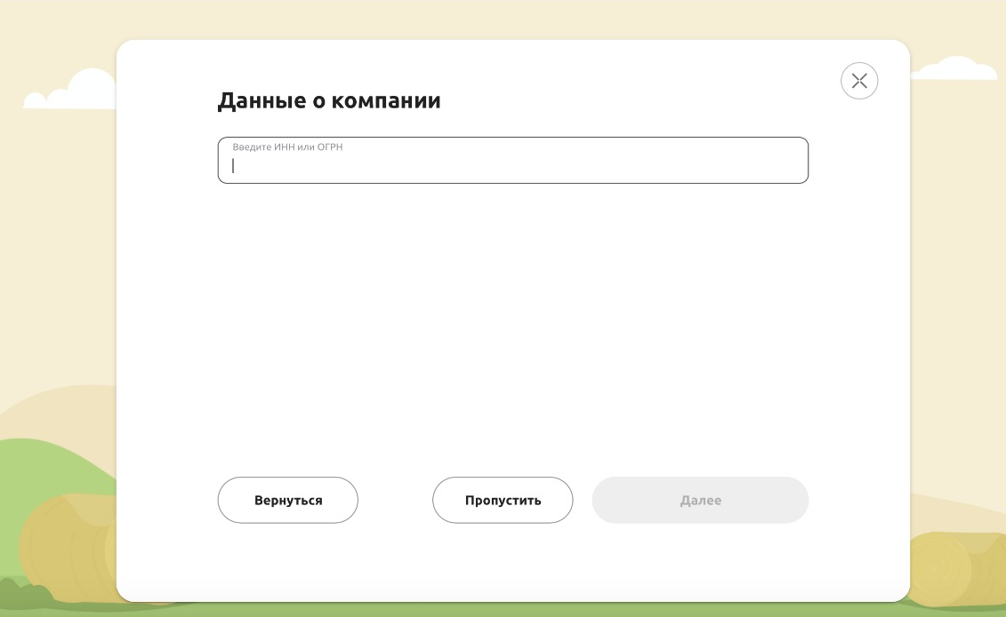
Шаг 2.3 Регистрация юр. лица или ИП
с
В открывшемся окне укажите ИНН и нажмите «Далее».

Slide 10
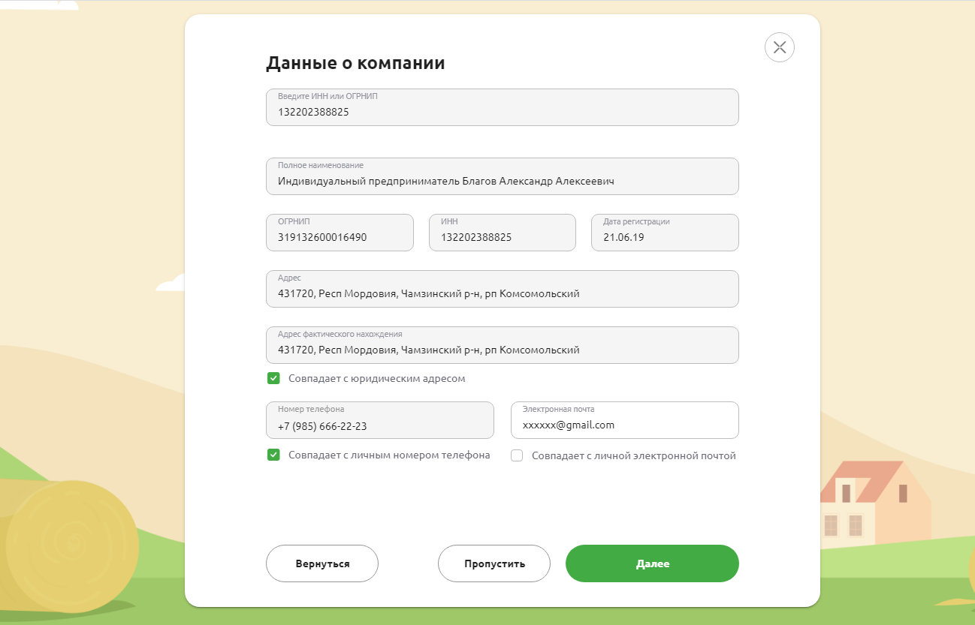
Шаг 2.4 Регистрация юр. лица или ИП
После указания ИНН, остальные данные о компании будут заполнены автоматически.
Заполните фактический адрес и контактные данные, либо поставьте галочки в соответствующих полях, если они совпадают с ранее заполненными личными данными и нажмите «Далее».
с

Slide 11
Завершение регистрации
с
Вы успешно прошли регистрацию юридического лица или ИП.
Нажав кнопку «Продолжить» вы вернетесь на главную страницу и сможете продолжить навигацию по сайту.

Slide 12
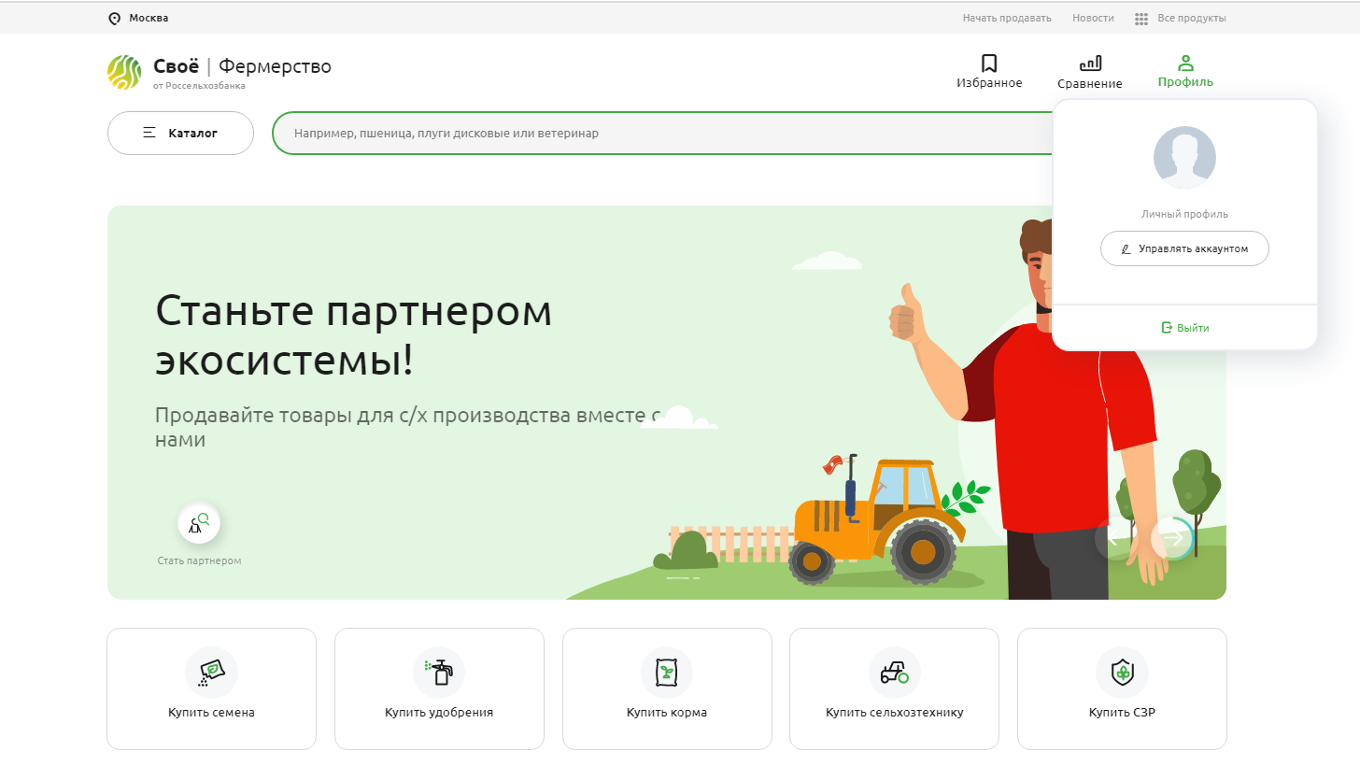
Вход в личный кабинет
с
Если вы хотите войти в личный кабинет, воспользуйтесь кнопкой «Профиль» в правом верхнем углу панели меню.

Slide 13
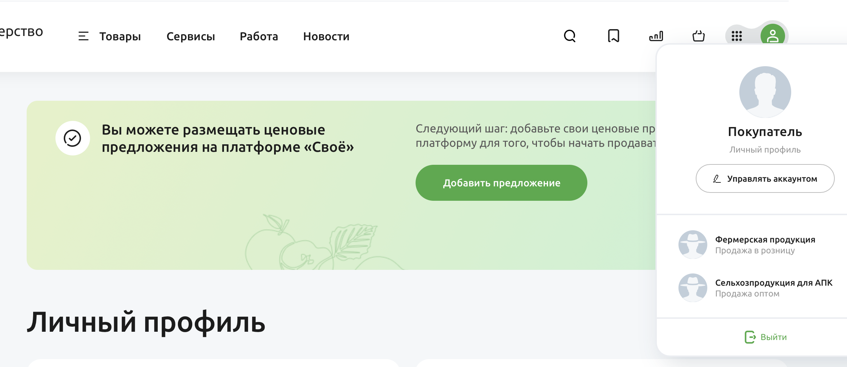
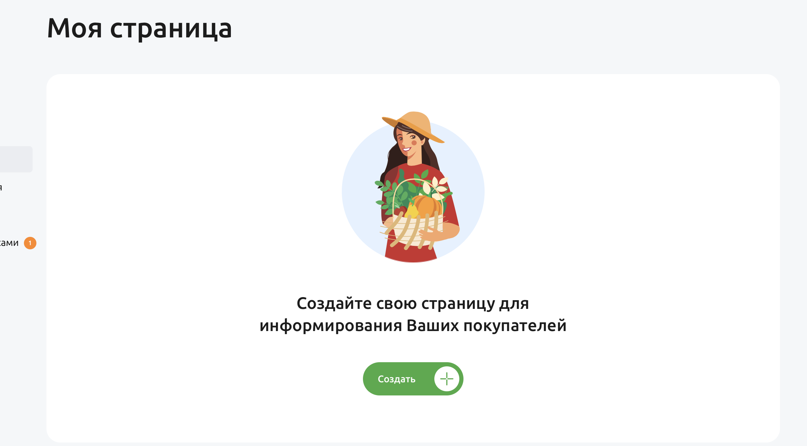
Регистрация на Своё.Фермерство
Чтобы начать публиковать товары, после регистрации необходимо нажать на раздел сельскохозяйственная продукция для АПК.
Шаг 1: Страница Продавца
В разделе Моя страница необходимо внести информацию:
Краткое описание: краткое описание деятельности продавца
Загрузка логотипа: загрузка фотографии или логотипа продавца
После заполнения всех данных нажимаем кнопку:

Slide 14
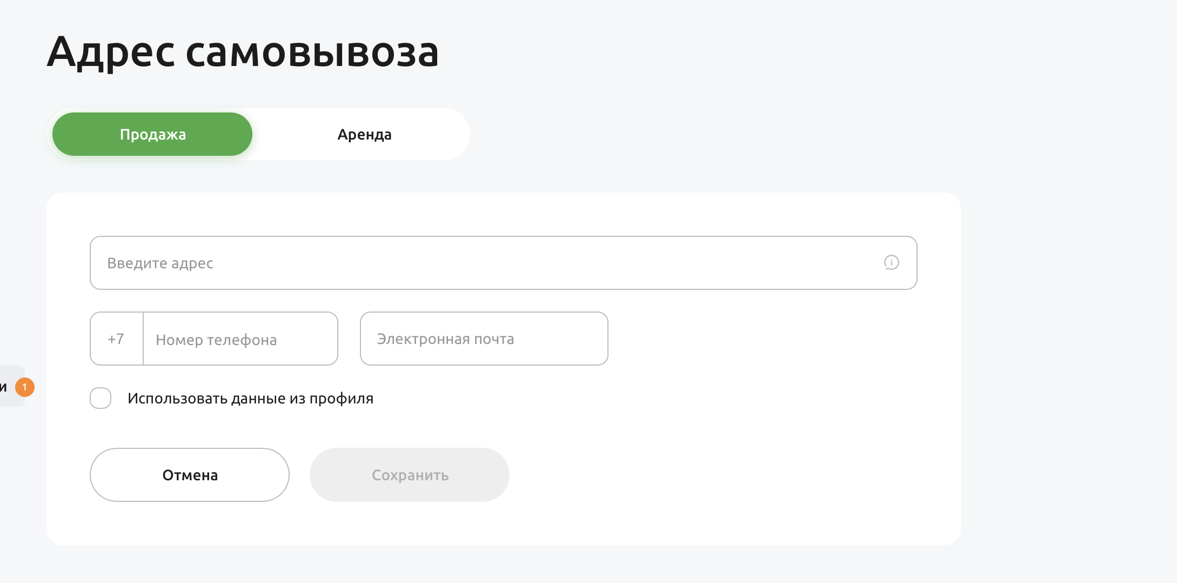
Регистрация на Своё.Фермерство
Шаг 2: Управление адресами в ЛК
На этом шаге нужно указать Адрес\адреса, по которому можно будет осуществить самовывоз
Необходимо заполнить поля и нажать
Если адресов несколько, можно добавить все, нажав кнопку добавить.
Заполнение данного раздела позволяет выбрать опцию «Самовывоз» при добавлении предложения.

Slide 15
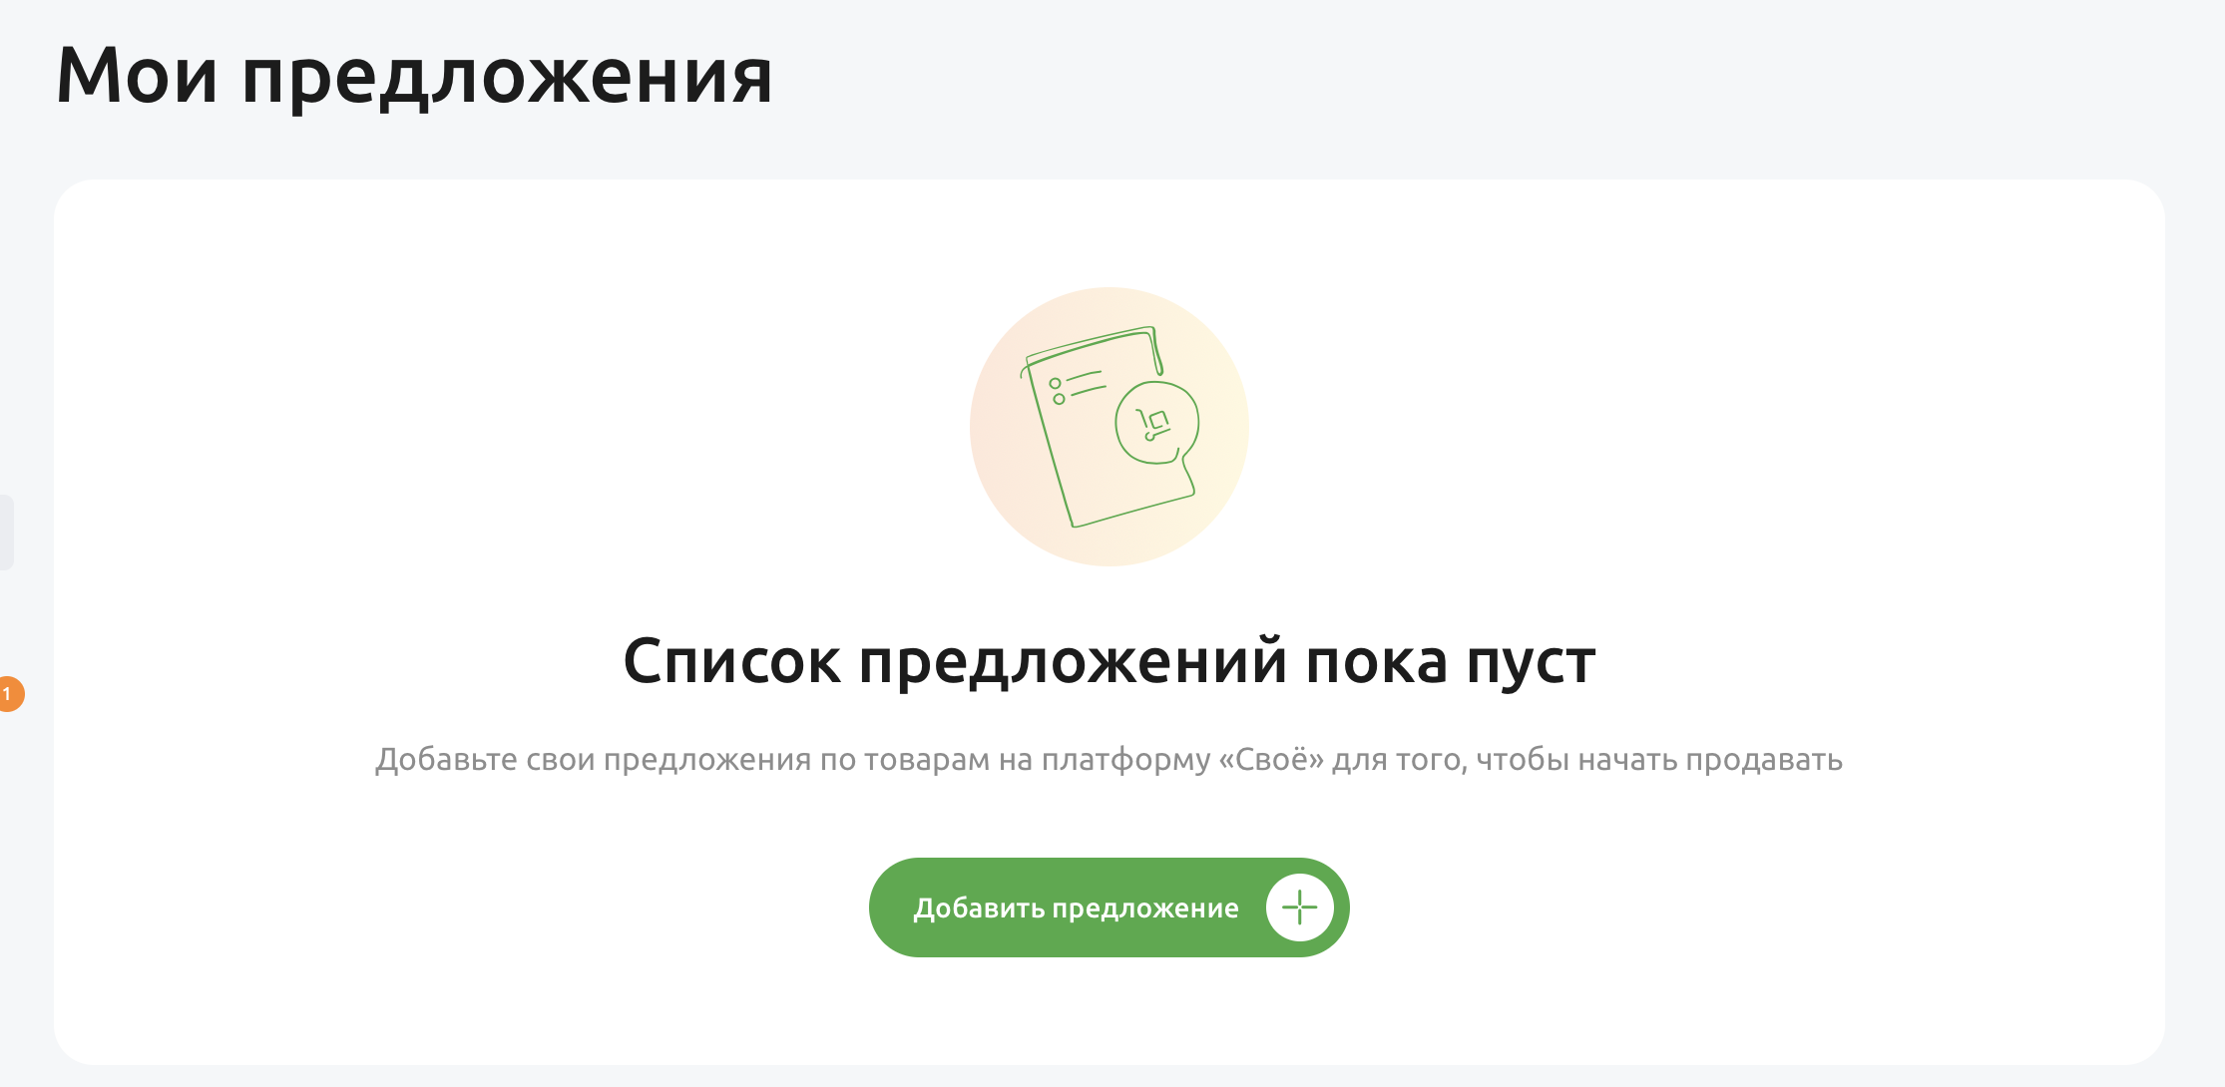
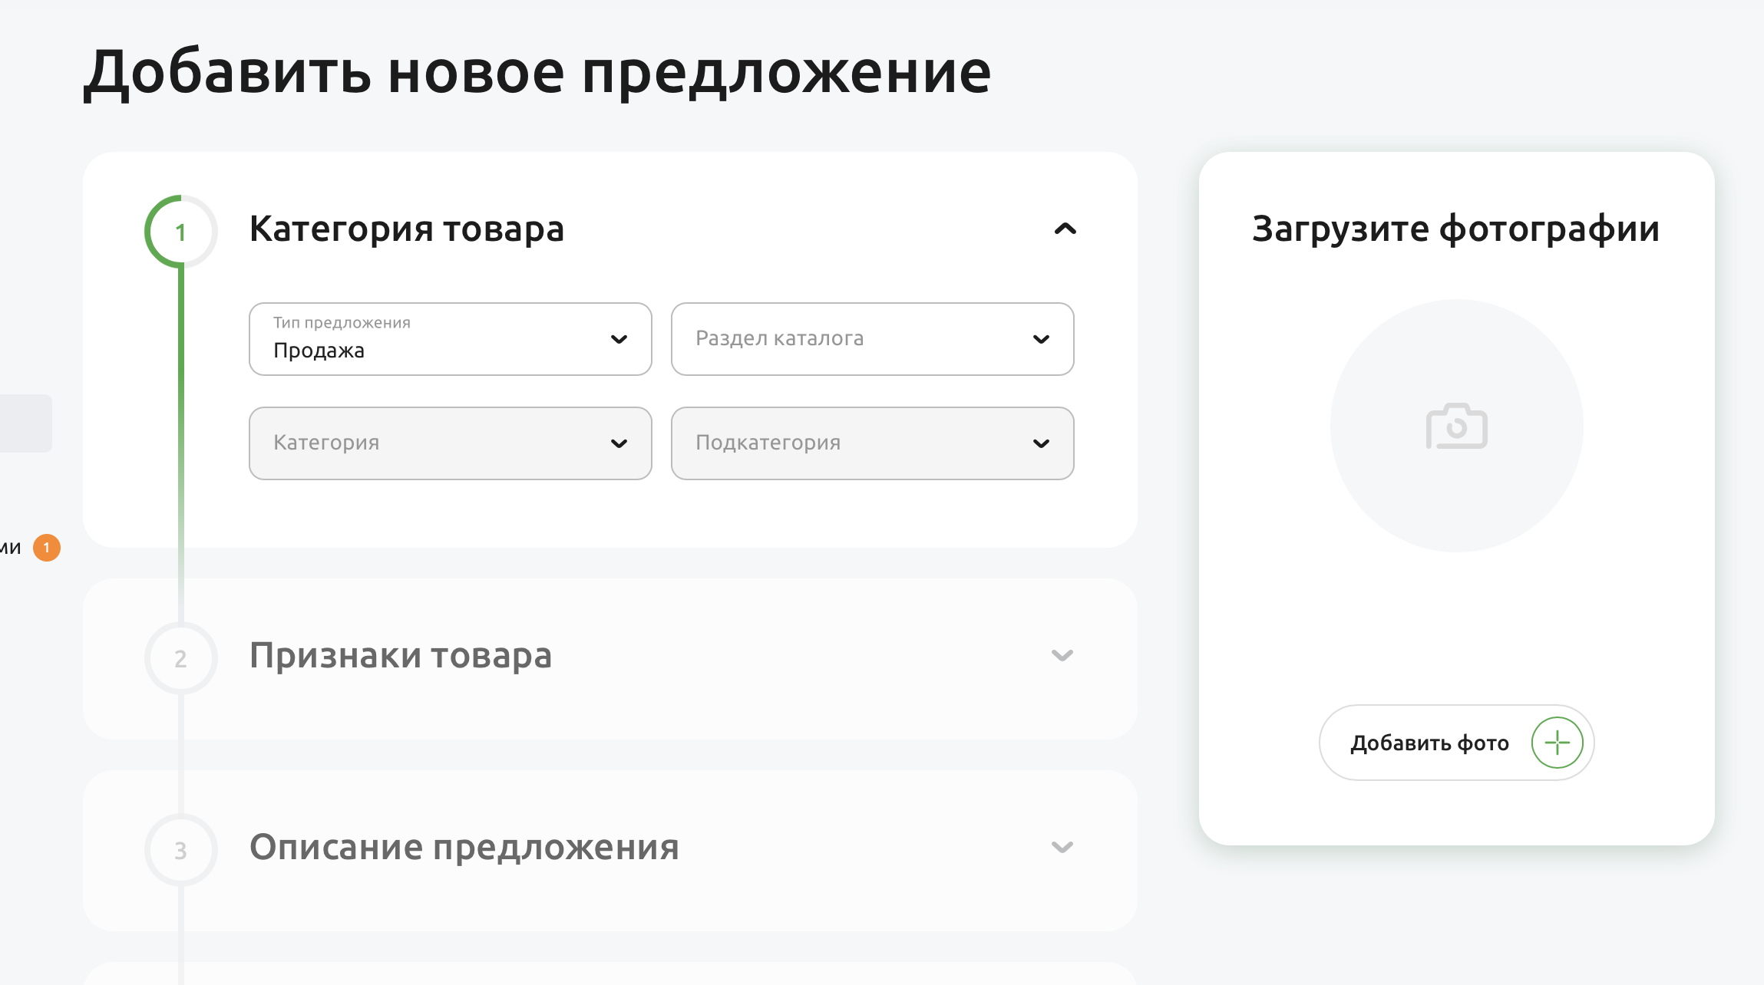
Регистрация на Своё.Фермерство
Шаг 3: Мои предложения
В разделе мои предложения нажимаем кнопку Добавить предложения и переходим к заполнению информации о товаре. Все пункты должны быть заполнены
Наименование: название продукта с заглавной буквы
Артикул: если у фермера нет артикулов на продукцию, присваиваем самостоятельно начиная с единицы (артикул 1, следующий загружаемый товар артикул 2 и т.д.) Артикулы у одного продавца не могут повторяться, не должны содержать букв и регистров.
Цена: цена товара\без цены
Количество товара: Указываем количество товара за указанную цену
Условия продажи: Указываем условия о продаже товара (предоплата, кредит и т.д.)
Количество товара в порции: вес/объем продукта, который будет в продаваемой позиции
Загрузка фото: загрузка фотографии товара
Если у продавца большое количество товара, можно заполнить ексель файл, обратиться к Сандрыкиной Ларисе +7-964-565-07-08

Slide 16
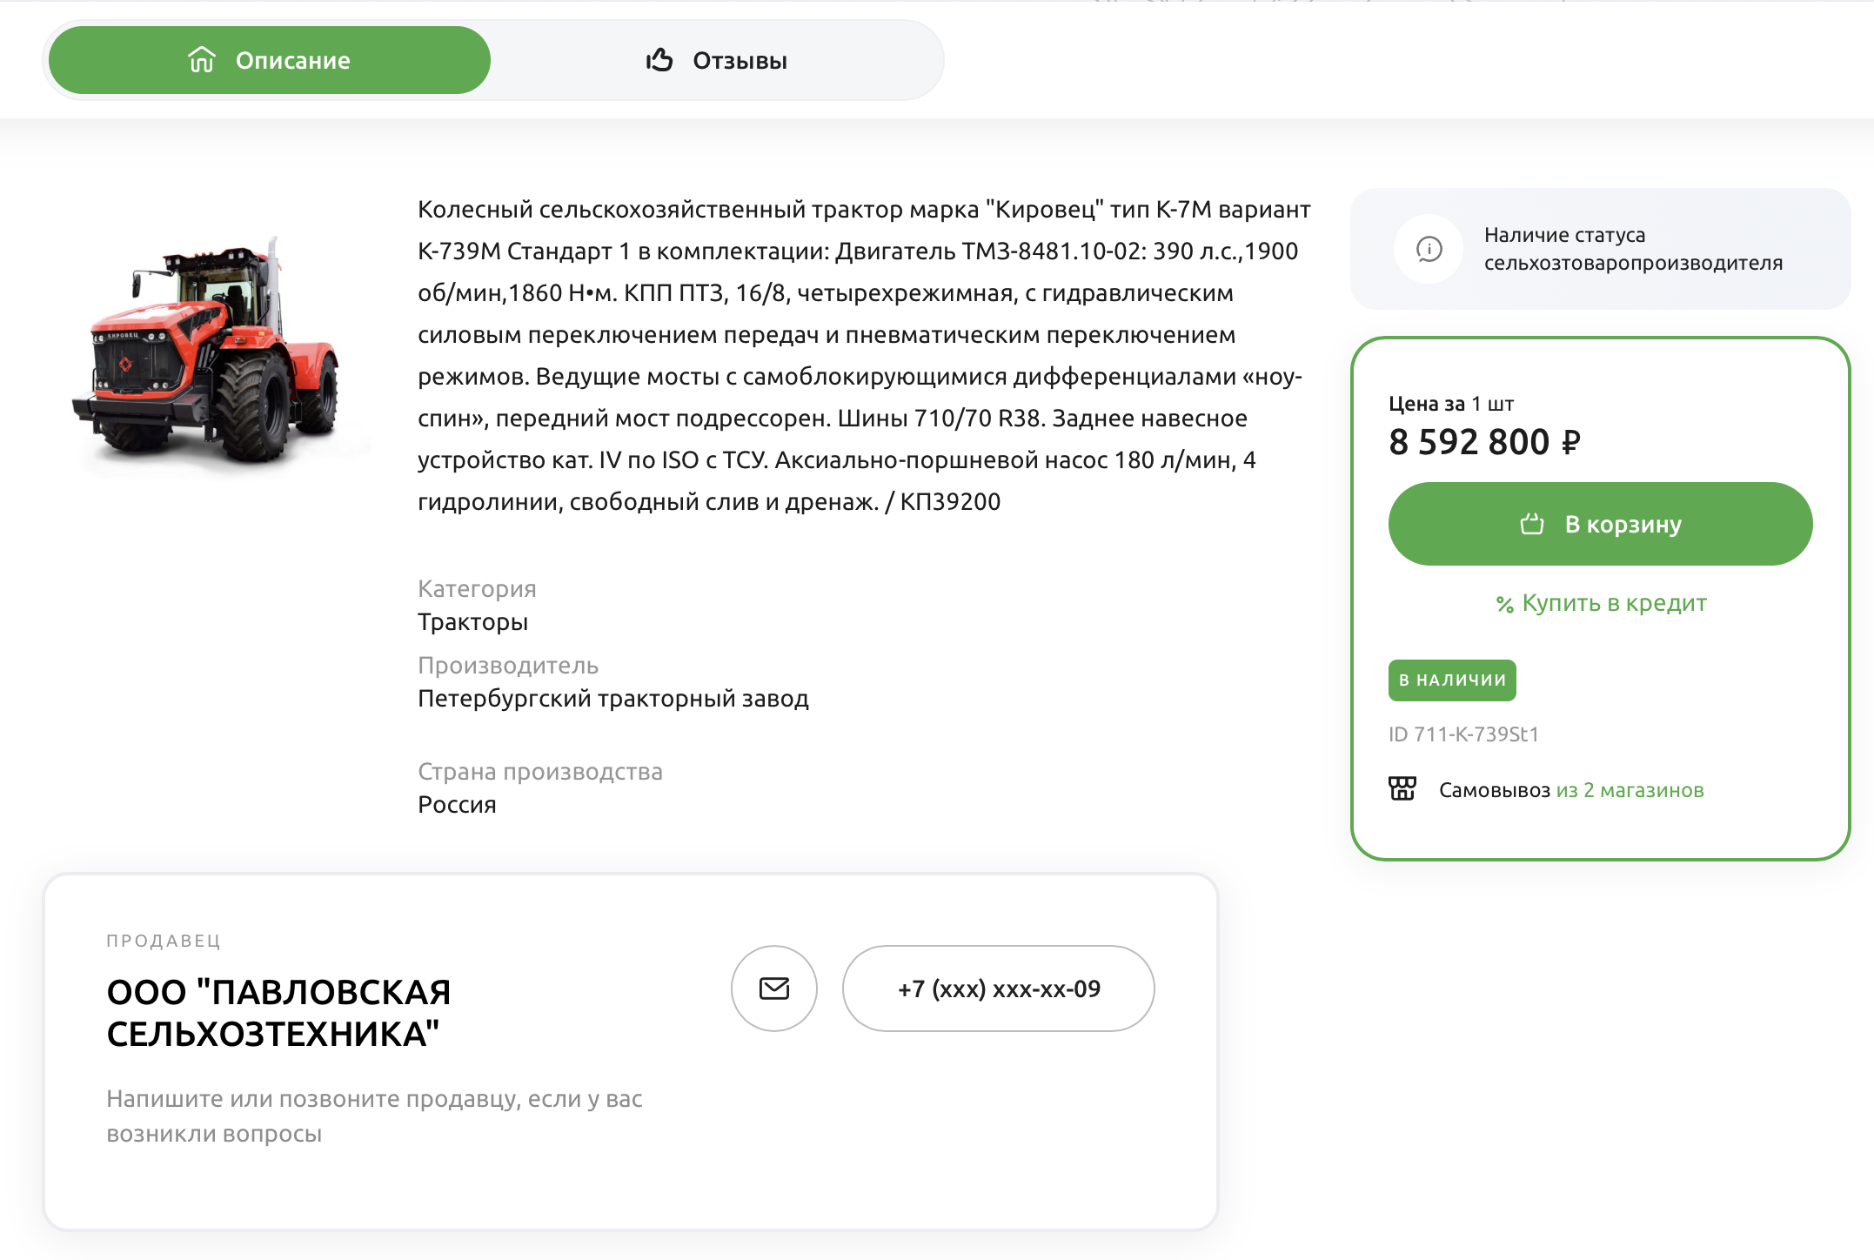
Регистрация на Своё.Фермерство
Шаг 4: Модерация
После публикации товар попадает на модерацию. Это займет некоторое время. После успешного прохождения модерации товар отобразится в ЛК в разделе Мои предложения.
Поздравляем, Ваш товар опубликован на сайте Своё.Фермерство!
В случае возникновения технических проблем пишите на
svoehelp@rshbintech.ru
По всем вопросам касательно размещения и добавления продукции обращайтесь к Сандрыкиной Ларисе +7-964-565-07-08 sandrykinala@rshb.ru

